Slide 1
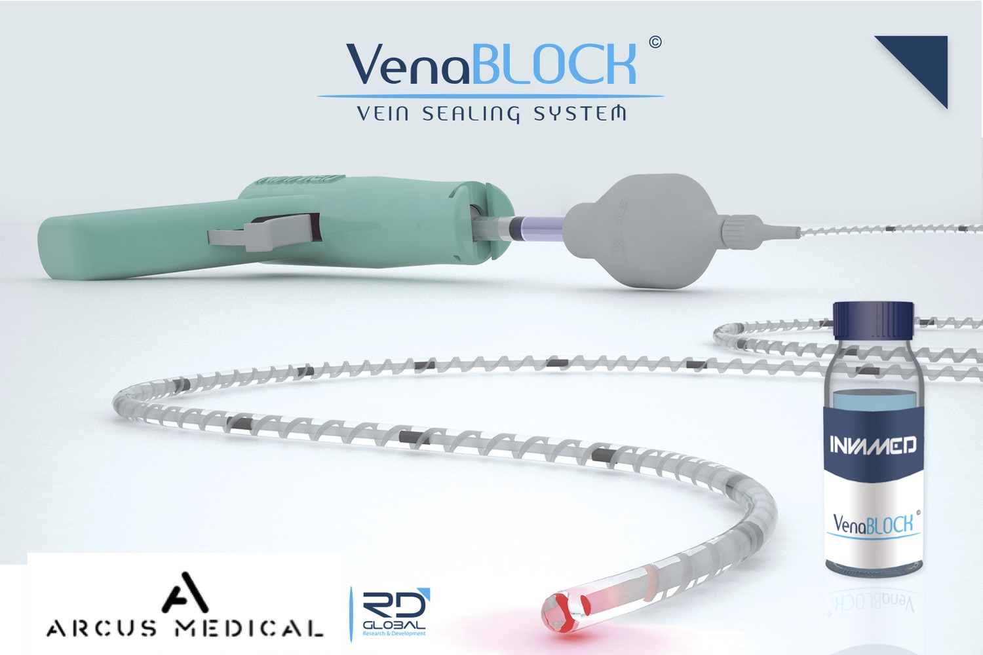

Slide 2
Niewydolność żylna
Obecne metody leczenia:
  Podwiązywanie,
  Ablacja termalna,
    laser
    RF
    para
  Skleroterapia,
  Moca – ablacja mechanochemiczna

Slide 3
Dlaczego potrzebujemy nowych metod leczenia?
Rezultaty obecnych technik są dobre,
Jednakże:
Wymagane jest znieczulenie/znieczulenie tumescencyjne,
Ryzyko parestezji i uszkodzeń nerwów,
Dyskomfort pacjenta po zabiegu (obrzmienia, przebarwienia, krwiaki),
Konieczność noszenia pończoch uciskowych,
Niesatysfakcjonujące efekty po zabiegu,
Wzrost zapotrzebowania populacji na nowe, bardziej efektywne metody leczenia.

Slide 4
Co to jest Cyjanoakrylat:
Cyjanoakrylat obejmuje cyjanoakrylan 2-metylu, cyjanoakrylat 2-etylowy (występujący np. w “Super Glue”)
W medycynie stosowany od 10 lat występuje pod postacią: n-butyl cyjanoakrylat i 2-octyl cyjanoakrylat.
Obszary zastosowań medycznych N-butyl CA:
Zamknięcie żyły odpiszczelowej, odstrzałkowej, żył przeszywających,
Zamykanie drobnych naczyń mózgowych,
Embolizacja obwodowa
Hemoroidy analne

Slide 5
Działanie
N-butyl CA
Po aplikacji do naczynia, NBCA szybko wiąże poprzez reakcję polimeryzacji (2-5 sek.) i powoduje silną reakcję zapalną na ścianę naczynia obkurczając ją.
Kiedy N-butyl CA jest wstrzykiwany do krwiobiegu, ma tendencję do polimeryzacji z powodu obecności jonów w osoczu.

Slide 6
Działanie
N-butyl CA
Podczas kontaktu z żywą tkanką i w wilgotnym środowisku, N-Butyl CA polimeryzuje tworząc cienką, elastyczną membranę o wysokiej odporności na rozciąganie, która zapewnia stabilne przyleganie do tkanek. Jest wodoszczelna, nie wpływa na strukturę krwi bądź płynów organicznych.

Slide 7
Jak to działa?
Polimeryzacja produktu nie powoduje występowania komponentów szklanych, utworzona membrana po zastygnięciu może być przebijana za pomocą igieł chirurgicznych,
Membrana utworzona z produktu jest usuwana z organizmu poprzez proces rozpadu hydrolitycznego.
Czas trwania tego procesu zależy od rodzaju tkanki i ilości użytego polimeru. Może wynosić maksymalnie 2 lata. Reakcja polimeryzacji wytwarza temperaturę ok 45 stopni C.

Slide 8
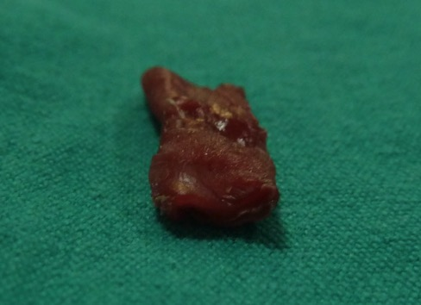
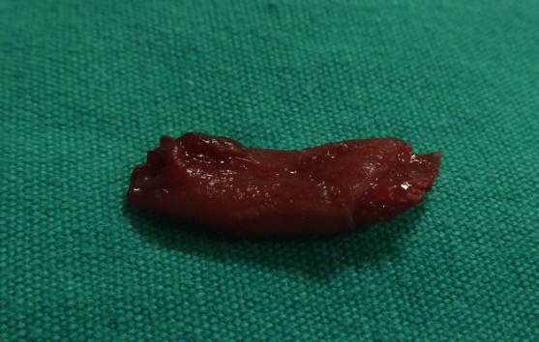

Slide 9
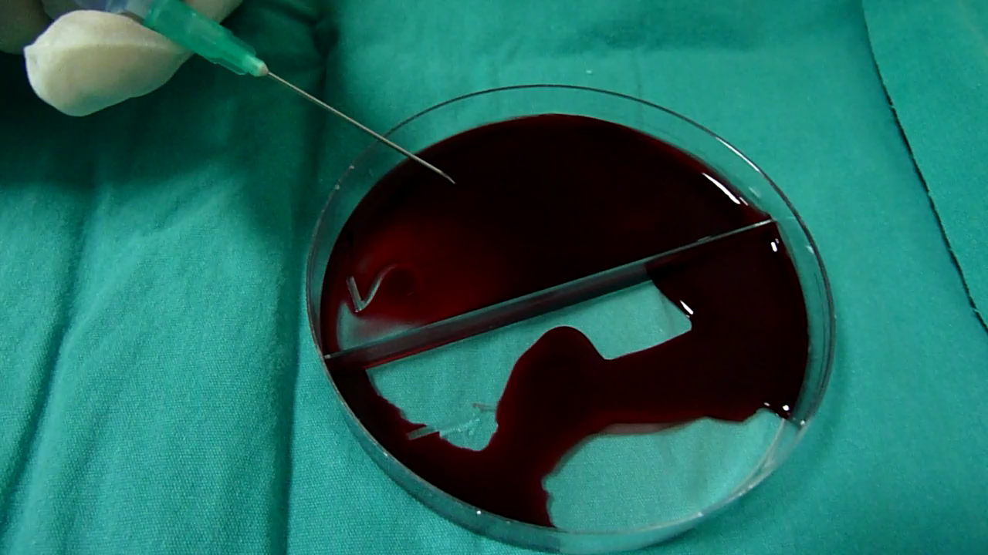

Slide 10
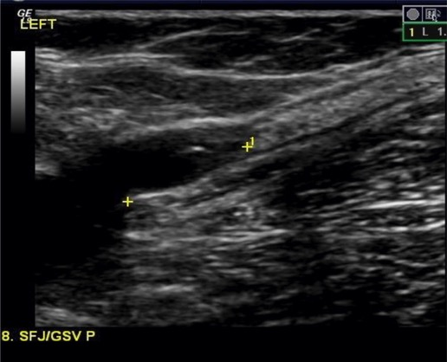
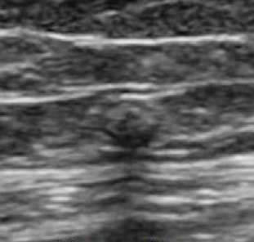

Slide 11
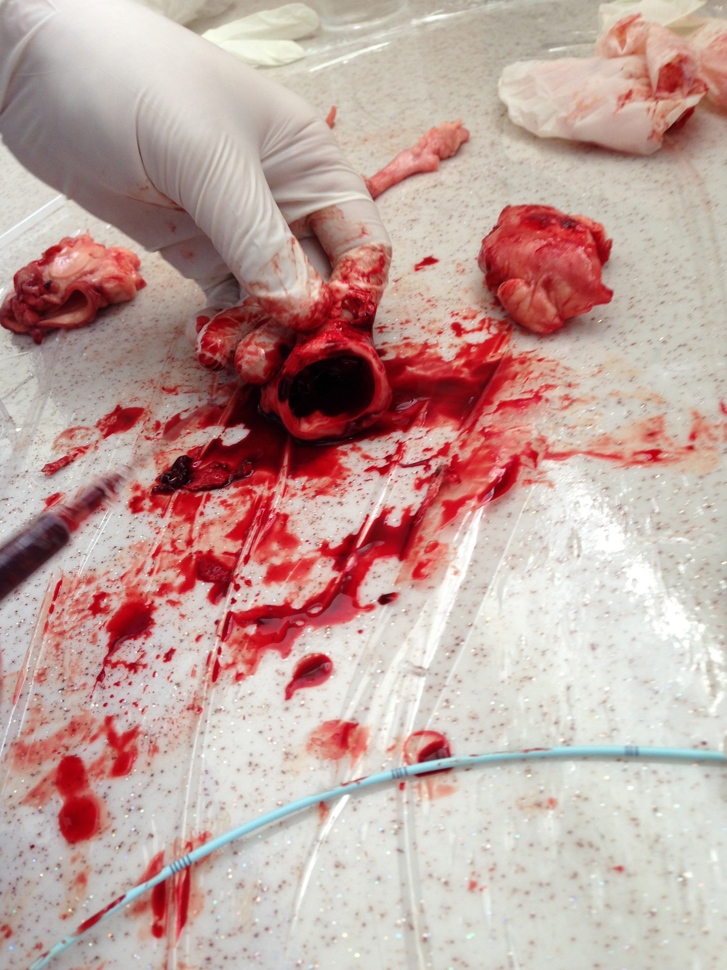
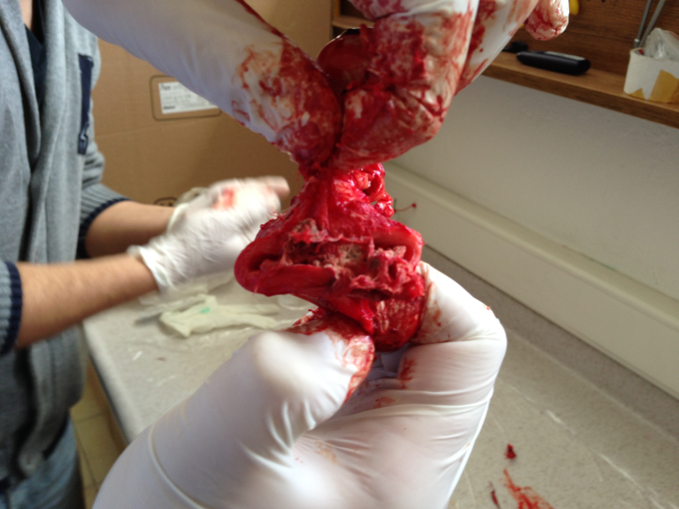
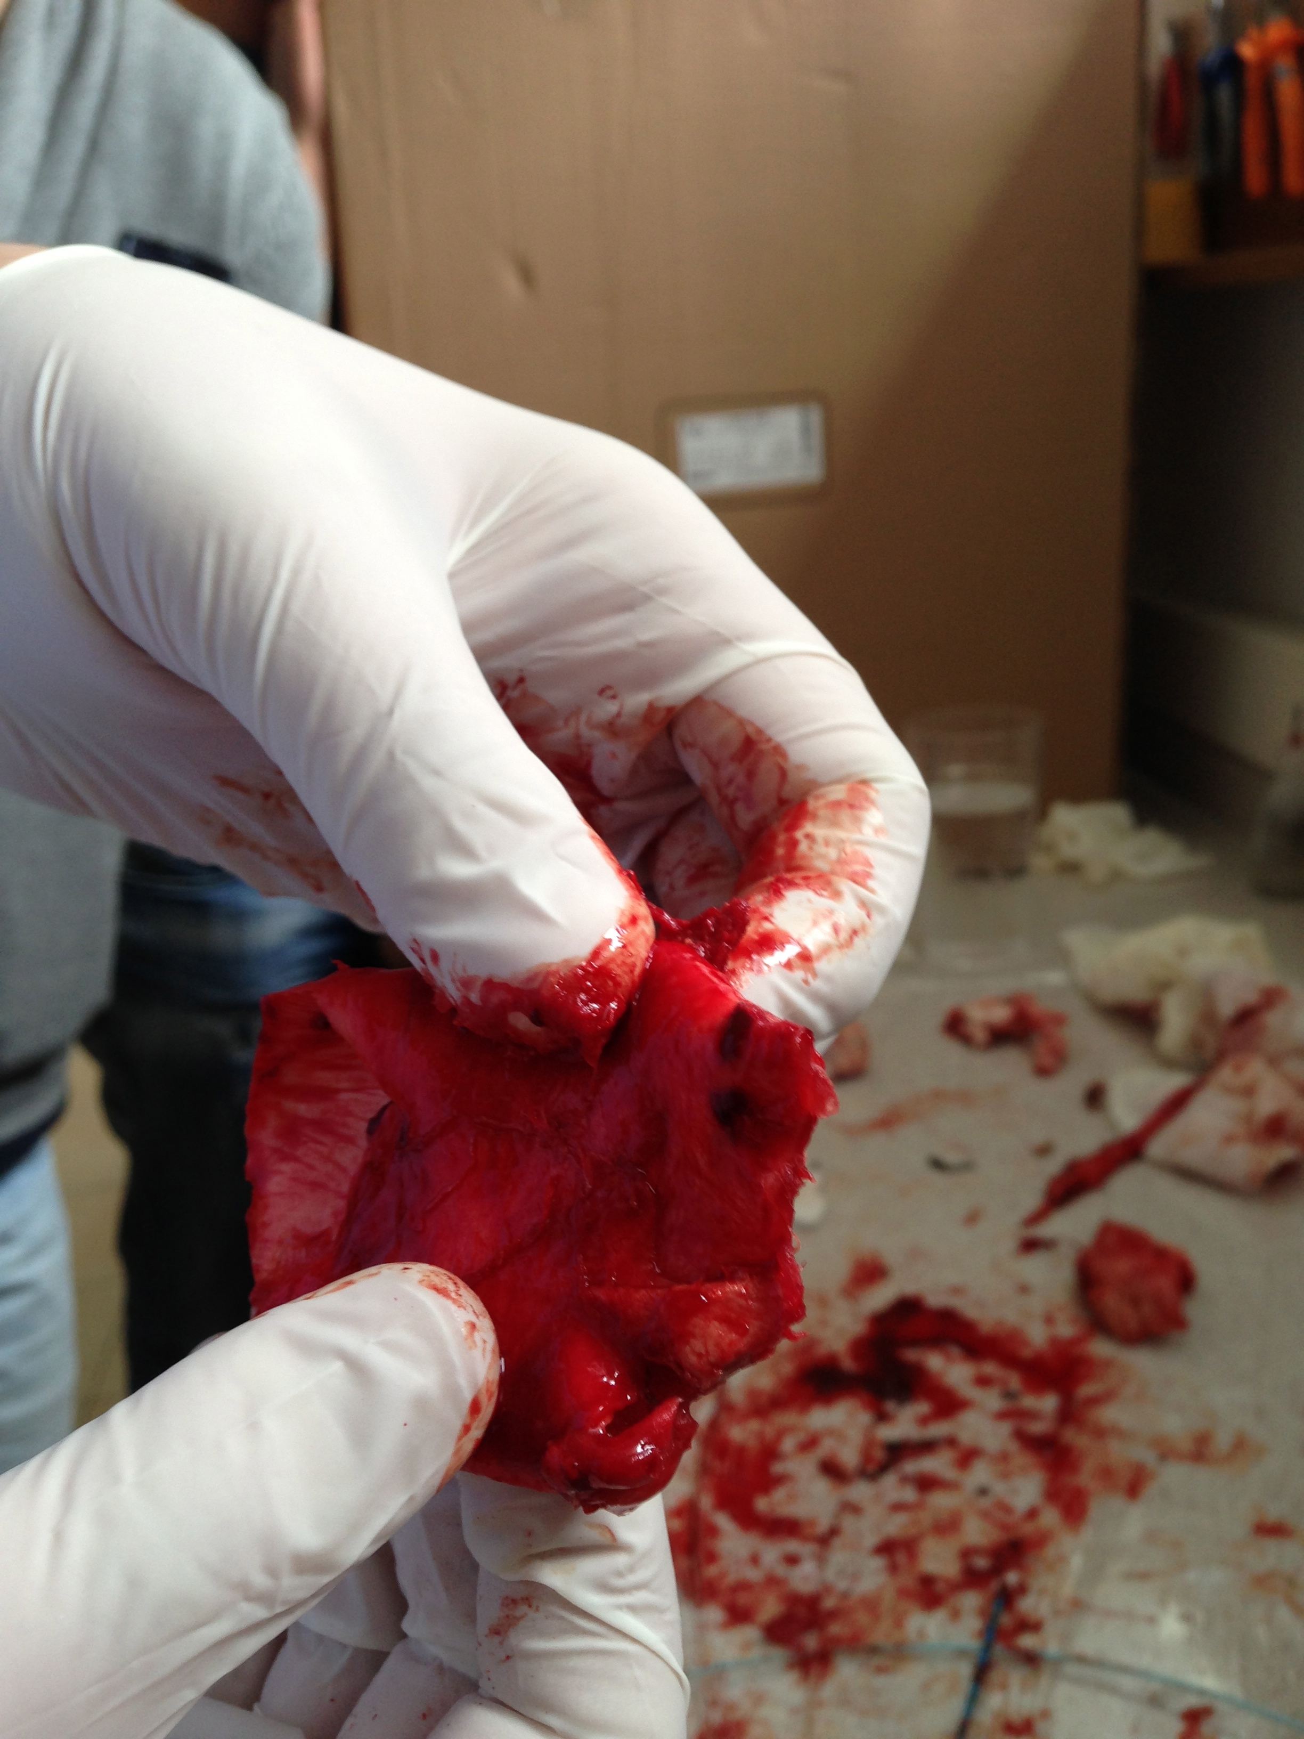
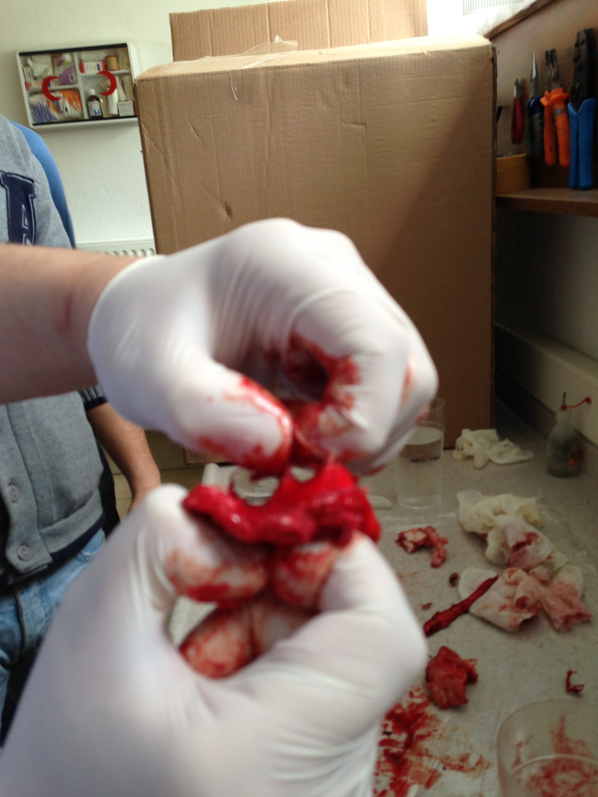
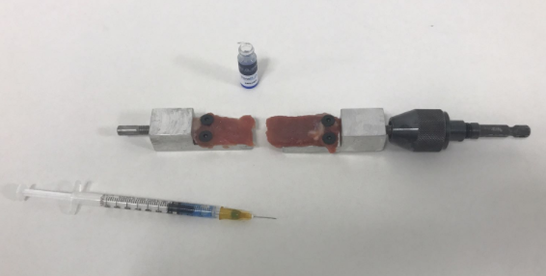
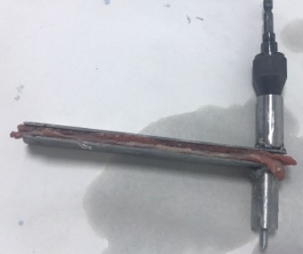
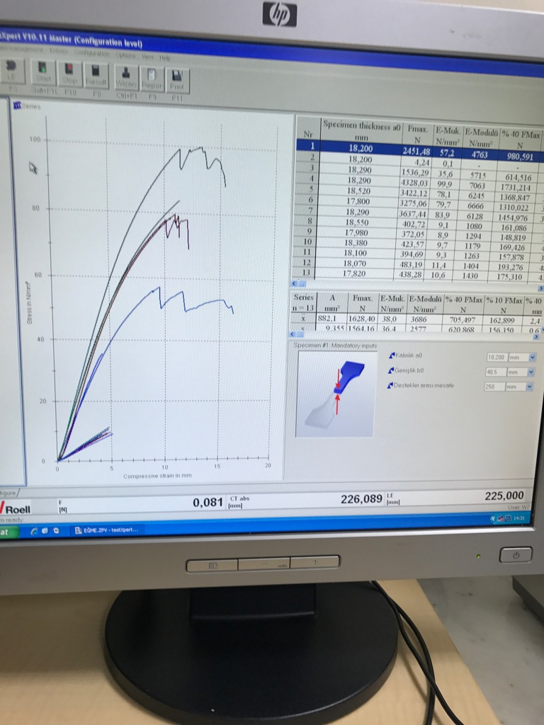
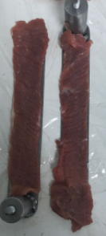
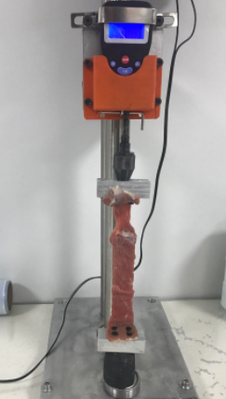
Background / Early days

Slide 12
Na co testowaliśmy nasz produkt?
Biologicznie
Cytotoksyczność
Uczulenie
Podrażnienie
Pirogeniczność
Ostra toksyczność ogólnoustrojowa
Podostra / podchroniczna toksyczność
Przewlekła toksyczność
Genotoksyczność
Hemokompatybilność
Biodegradacja
Pozostałości po biodegradacji / toksyczność
Chemicznie / Mechanicznie
Kompozycja
Lepkość
Polimeryzacja
Ścieralność
Odkształcalność
Wytrzymałość na rozciąganie
Siła przyczepności
Ciepło polimeryzacji
Standaryzacja dozowania

Slide 13
Biodegradacja

Slide 14
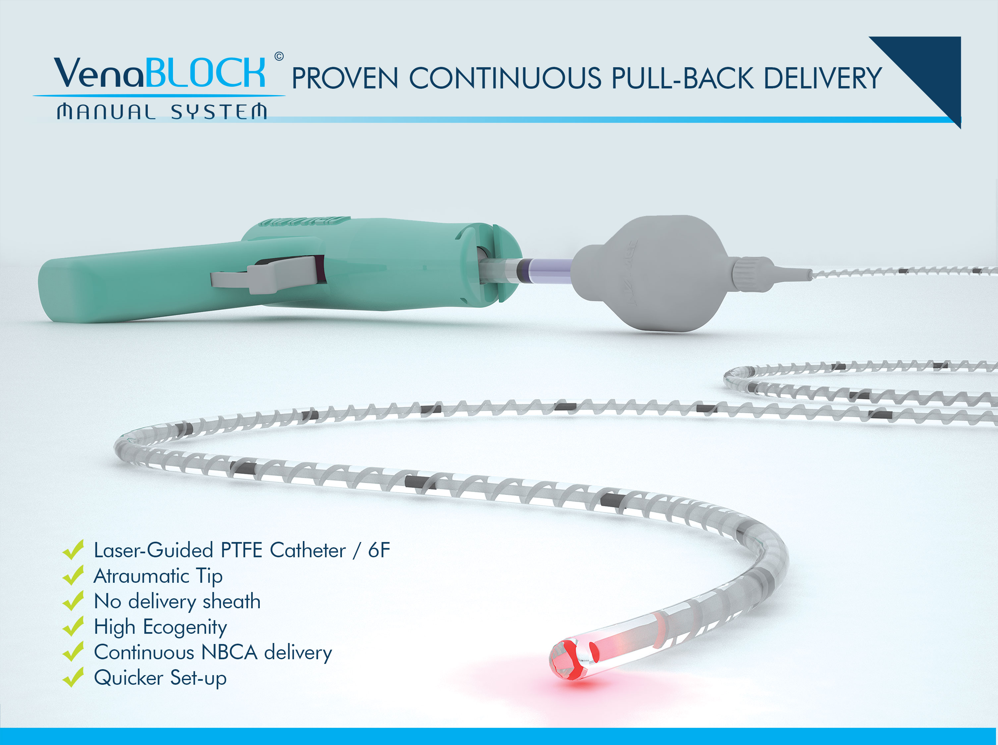
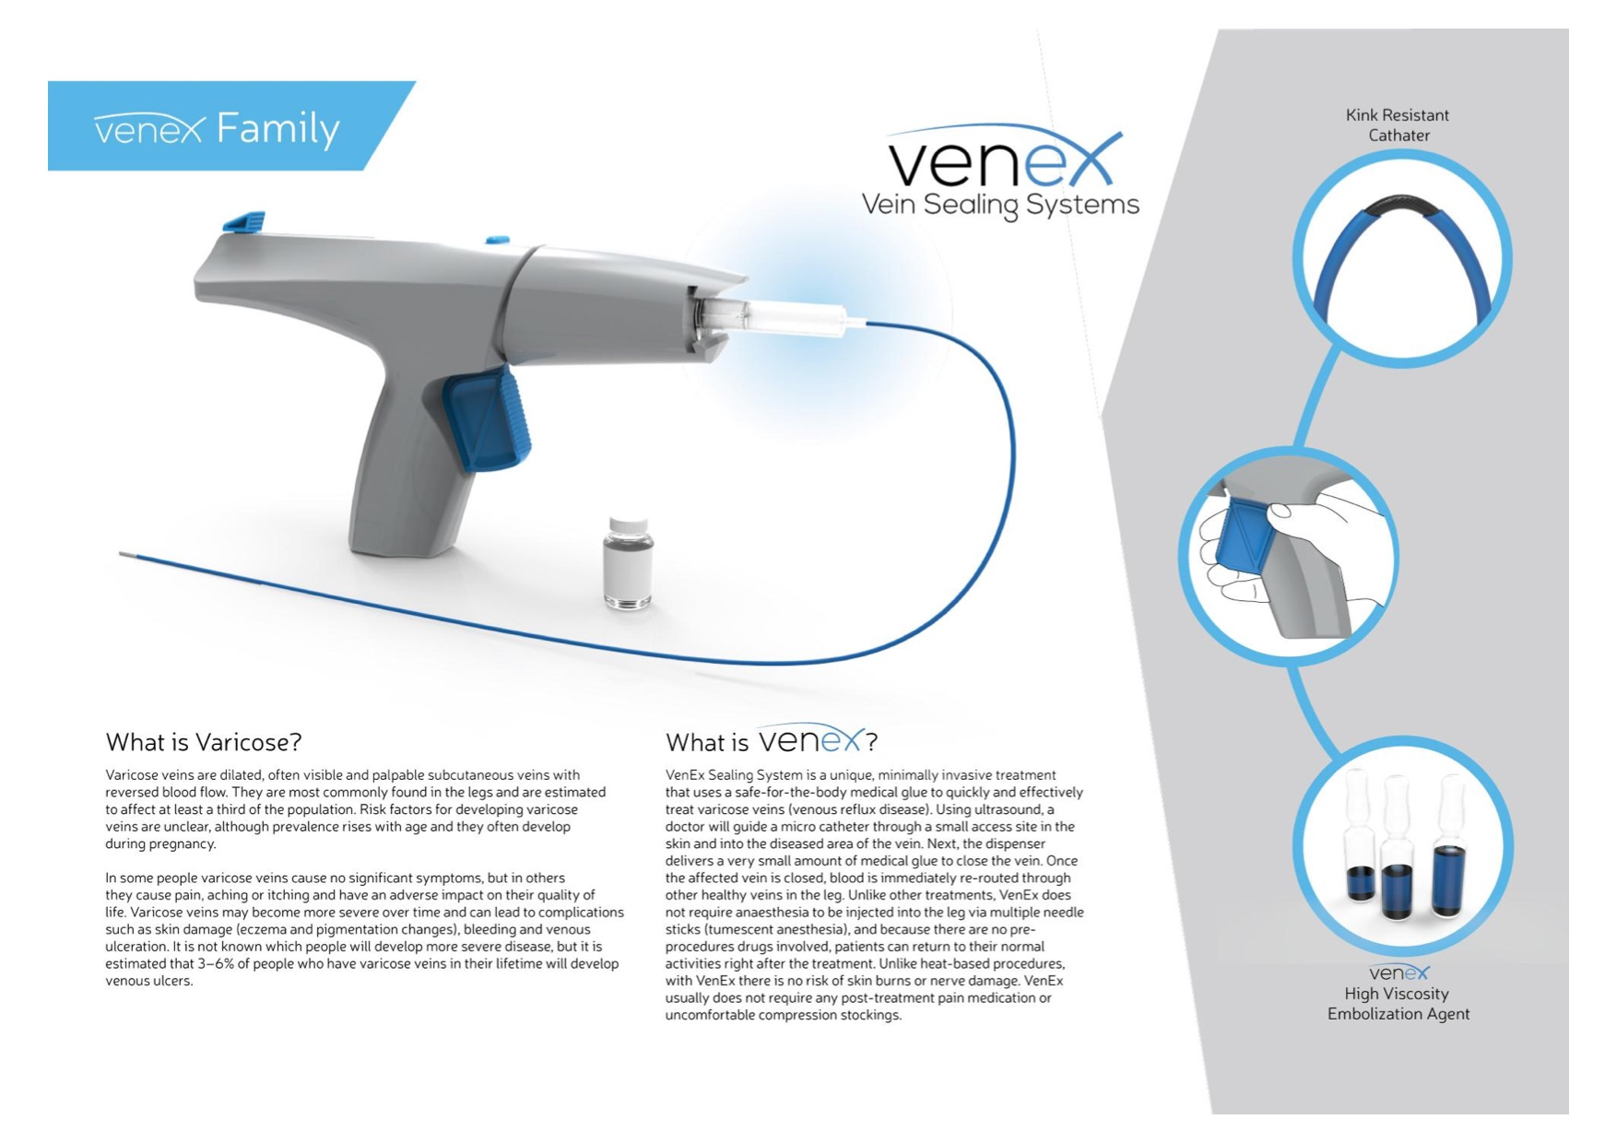

Slide 15
Zestaw zawiera
Cewnik zewnętrzny 6 F, 90 cm. w kolorze niebieskim,
Mikrocewnik wewnętrzny w kolorze białym,
Prowadnik dł. 150 cm,
Koszulka wprowadzająca 6F z prowadnikiem 0,035” o dł. 45 cm.,
Pistolet podający,
2 igły do nakłucia 18G,
Strzykawkę o pojemności 2,5 ml,
2 ampułki płynu embolizacyjnego, każda o poj.1 ml (przechowywać w lodówce).

Slide 16
Procedura
Po wykonaniu dostępu naczyniowego wprowadzamy do naczynia długi prowadnik (150cm),
Po prowadniku wprowadzamy cewnik zewnętrzny 6F/90cm w kolorze niebieskim,
Wysuwamy prowadnik z naczynia, montujemy system,
Do strzykawki nabieramy 2 ampułki kleju,
Wypuszczamy całkowicie powietrze ze strzykawki,
Wycieramy tip strzykawki suchym gazikiem,
Dokręcamy do strzykawki mikrocewnik wewnętrzny w kolorze białym,
Montujemy strzykawkę z cewnikiem do pistoletu,

Slide 17
Procedura
Przed włożeniem mikrocewnika- na sucho- wykonujemy jeden strzał pistoletem, tłok strzykawki powinien przesunąć się o 3 kreski (0,3ml),cewnik wypełni się na 2/3 swojej długości, pozostałe 10 cm nie jest wypełnione tworząc poduszkę powietrzną.
Wprowadzamy biały mikrocewnik wewnętrzny do cewnika zewnętrznego i oba skręcamy
Wysuwamy koszulkę wprowadzającą z miejsca wkłucia, może ona swobodnie „wisieć” na cewniku podającym (ma to na celu uniknięcie sklejenia cewnika w koszulce)

Slide 18
Procedura
Ustawiamy koniec wewnętrznego mikrocewnika 3 cm od ujścia żyły,
Osoba asysytująca wykonuje ucisk głowicą USG w ujściu,
Rozpoczynamy podawanie kleju,
Wykonujemy 1 pełny strzał tłoka pistoletu w miejscu -wypełniamy wtedy resztę cewnika klejem,
Kolejne strzały wykonujemy wysuwając cewnik z naczynia,
Kontrolujemy wzrokiem przesuw tłoka strzykawki,
Osoba asystująca podczas aplikacji kleju wykonuje masaż uciskowy po linii wysuwającego się cewnika nadal uciskając głowicą USG ujście żyły.

Slide 20
Technika podawania
Spust musi być jednostajnie naciskany w tempie na 4 sekundy (w naczyniach do 10mm), w tempie na 3 sekundy (w naczyniach powyżej 10mm),
0,3 ml polimeru zaopatruje do 10 cm naczynia,
Maksymalna średnica naczynia do zamknięcia polimerem to 24mm.

Slide 21
Technika kompresji
Podczas aplikacji kleju wykonujemy masaż kompresyjny dłonią, podążając za światłem cewnika do pełnego zamknięcia naczynia,
Kompresja podczas zabiegu jest konieczna do uzyskania satysfakcjonującego rezultatu!

Slide 22
Technika kompresji
Po całkowitym usunięciu cewnika z naczynia kontynuujemy masaż uciskowy kończyny po linii aplikacji kleju przez ok 1 min.,
Wykonujemy kontrolę USG potwierdzającą zamknięcie naczynia,
Można zastosować bandaż kompresyjny lub rajstopę uciskową na 24h (zalecane u osób otyłych I w przypadku dużych średnic naczynia).

Slide 23
Procedura ważne uwagi!
W przypadku niepełnego sklejenia się naczynia,natychmiast po zabiegu nalezy zastosować:
Klej tkankowy lub aethoxysklerol podając go z ręki przez strzykawkę,
Średnia ilość podanego tak kleju powinna wynosić 0,3 ml przy jednej aplikacji,
Przy średnicach powyżej 15 mm zalecamy zastosowanie tumescencji, daje to gwarancję zamknięcia 60 cm naczynia,
Ważne! Podczas procedury klejenia systemem Venex należy dobrze zaopatrzyć “górę” naczynia. Nawet jeżeli odcinek naczynia nie będzie sklejony na całej długości, dobrze zamknięta proksymalna część naczynia gwarantuje sukces zabiegu i zapobiega efektowi rekanalizacji.

Slide 24
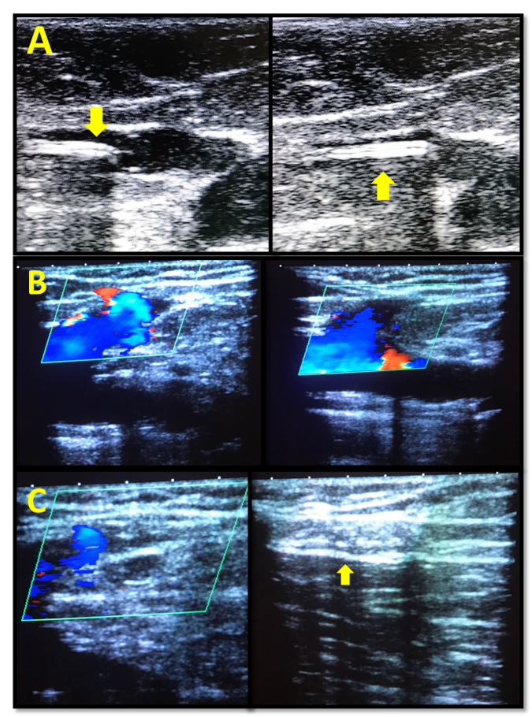

Slide 25
Wskazania do stosowania:
Niewydolność żyły odpiszczelowej
Niewydolność żyły odstrzałkowej
Perforatory (tu możliwa technika podawania jak w przypadku ampułek kleju Venex)

Slide 26
Idealny pacjent do NBCA
Długa niewydolna żyła
Żyła położona blisko nerwów
Pacjent z niską tolerancją na kompresję i wielokrotne nakłuwania
Pacjent nie kwalifikujący się do znieczulenia ogólnego
Pacjent z niską tolerancją na kompresję i związany z nią:
  ból
  ucisk
Aktywni pacjenci

Slide 27
Szczegóły o których należy pamiętać
Szczegółowe mapowanie
  Kolorowe obrazowanie doplera (RDUS):
  Żyła głowna, perforatory i żyły
  dopływowe
Odpowiednia siła ucisku w ujściu SFJ/SPJ dla bezpieczeństwa procedury
Ciągłość aplikacji kleju podczas procedury
Kompresja naczynia podczas i po procedurze

Slide 28
Zalety metody
Brak znieczulenia tumescencyjnego
Brak potrzeby znieczulenia ogólnego lub zewnątrzoponowego
Prosta w wykonaniu w porównaniu do EVTA
Eliminuje uszkodzenia nerwów, które mogą wystąpić przy ablacji termicznej
Brak potrzeby noszenia pończoch uciskowych
Brak przebarwień lub oparzeń po procedurze
Może być wykonywana w warunkach ambulatoryjnych
Pacjent może od razu powrócić do swoich codziennych aktywności

Slide 29

Wysokiej gęstości klej tkankowy
Zastosowanie kleju tkankowego Venex w żylakach powierzchownych
I perforatorach

Slide 30
Chirurgia otwarta (flebektomia)
Skleroterapia
Aplikacja cyjanoakrylatu
Aktualne możliwości leczenia w żylakach powierzchownych

Slide 31
Klej mieszamy z glukozą (5%) w stosunku 2:1,
2ml glukozy 5% : 1 ml kleju Venex
Mieszanka kleju z glukozą spowalnia czas polimeryzacji i zmniejsza ryzyko wystąpienia rumienia na skórze.
Średnica naczynia jest kluczem do zabiegu, nie jego długość!
  Średnica 2-3 mm = 0,2 ml kleju & 0,4 ml glukozy
  Średnica 4-6 mm = 0,3 ml kleju & 0,6 ml glukozy
  Średnica 6-10 mm = 0,4 ml kleju & 0,8 ml glukozy
Aplikacja co 2-3cm
Konieczne jest zastosowanie 2-3 min kompresji punktowej
Procedura

Slide 32
Procedura
Średnica | Długość | Veinoff | Glukoza (%5)
2-3 mm | 2-3 cm | 0,2 ml | 0,4 ml
4-5 mm |  | 0,3 ml | 0,6 ml
2-3 cm
Kompresja: 2-3 minuty po każdej aplikacji
2-3 cm

Slide 33
Aplikacja kleju jest również możliwa w wersji czystej, nie zmieszanej z glukozą (perforatory)
Czas polimeryzacji wynosi wówczas ok 5 sekund,
Klej należy aplikować przez strzykawkę, rozmiar igły powinien wynieść 0,5mm – 0,7mm
Strzykawka powinna być z materiału PTFE (polecamy Discardit II Becton Dickinson,
Procedurę wykonujemy pod kontrolą USG,
Maksymalna ilość podanego kleju przy jednej aplikacji może wynosić 0,3ml,
Po każdej aplikacji należy wykonać kompresję punktową przez 2-3 minuty,
Po wkłuciu do naczynia nie można aspirować krwii,
Aby mieć kontrolę przy aplikacji kleju, tak aby klej nie związał przed podaniem, warto zostawić troche powietrza w strzykawce.
Po wkłuciu do naczynia wypuszczamy bąbel powietrza, jeżeli powietrze będzie widoczne w USG, możemy podawać klej.
W przypadku zapchania igły lub cewnika użytego do aplikacji, przepłukanie glukozą udrożni ich śwatło
Procedura

Slide 34
Przed aplikacją jest ważne, aby dobrze wymieszać klej z glukozą, brak mieszania spowoduje rozwarstwienie kleju i glukozy,
Najpierw aplikujemy glukozę do strzykawki, potem klej
Dobrze jest wykonać wkłucie zaczynając od górnego odcinka (od kolana w dół), klej przemieści się zgodnie z grawitacją, zapobiegnie to kumulacji kleju w jednym miejscu. Klej przemieszcza się maksymalnie ok. 1cm.
Podanie kleju powinno być jak najszybsze z zastosowaniem kompresji punktowej po każdej aplikacji,
Wymienione podpunkty umożliwią jak najlepszy efekt zabiegu,
Zastosowanie cyjanoakrylatu może spowodować wystąpienie rumieniana na skórze. Jest to spowodowane temperaturą jaką wytwarza klej (ok 45 stopni). Rumień powiniem ustąpić maksymalnie po ok. 2 tygodniach. Warto po zabiegu zalecić maść z heparyną,
Przy zabiegu z klejem Venex, dobrze trzymać się zasady: mniejsza ilość kleju przy jednym podaniu, większa ilość wkłuć na danym odcinku.
Klej może być stosowany naprzemiennie z aethoxysklerolem
Kluczowe punkty

Slide 35
Aplikacja metody jest prosta, nieinwazyjna i szybka
Może być wykonywana w warunkach ambulatoryjnych
Po zabiegu nie występują zgrubienia na skórze
Klej nie powoduje uszkodzeń tkanek obwodowych
Komfort pacjenta jest zachowany podczas i po procedurze
Kosmetyczny rezultat zabiegu jest widoczny od razu.
Zalety metody

Slide 36
Przykłady zabiegu
Przed zabiegiem
2 tygodnie po zabiegu
*Bezmialem Faculty of Medicine Hospital, Istanbul

